Slide 1
Linear Spatial Pyramid Matching Using Sparse Coding for Image Classification
Jianchao Yang
Kai Yu
Yihong Gong
Thomas Huang
Aluno:
Rómulo Ramos Avalos

Slide 2
INTRODUÇÃO
Recentemente SVMs usando Spatial Pyramid Matching (SPM) Kernel, foram muito bem sucedidos na classificação de imagens.
Apesar de sua popularidade, estes SVMs não-linear ter complexidade quadrática à cúbica na formação e O (n) em testes, onde “n” é o tamanho da formação.
Isto implica que não é trivial aumentar a escala do algoritmos para lidar com mais do que milhares de imagens de treinamento.

Slide 3
INTRODUÇÃO
Método Spatial Pyramid Matching (SPM)
Kernel SPM linear com base em SIFT
Quantização vetorial o Sparce Coding
Max-pooling

Slide 4
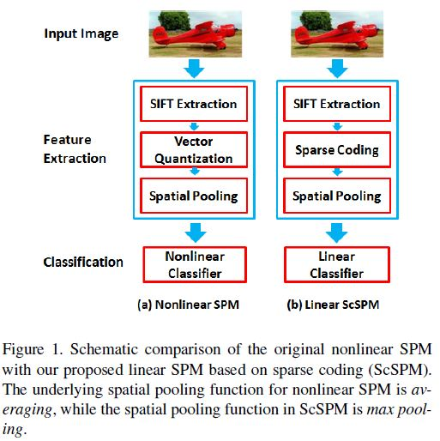
Comparação

Slide 5
SPM Lineal Usando SIFT Sparse Codes
Encoding SIFT
Quantização Vetorial (VQ) aplica-se o algoritmo K-means para o seguinte problema :
Onde:
:Conjunto de descriptores SIFT
: K-clusters centrales encontrados, codebook
: Denota L-2 norma do vector

Slide 6
SPM Lineal Usando SIFT Sparse Codes
Encoding SIFT
Otimizando o problema, pode ser reformulado, introduzindo uma matriz U. :
Onde:
: Membros indicadores o cluster
: Um único elemento de um é diferente de 0
: Todos os elementos de um não são negativas
: L-1 normalizada

Slide 7
SPM Lineal Usando SIFT Sparse Codes
Encoding SIFT
O índice do elemento único diferente de 0, indica o vector de cluster xm que pertenece.
Na fase de formação do VQ, a equação de otimização resolve U e a V.
Em a fase de testes, o aprendizagem de V aplica-se para um novo conjunto de X e da mesma equação será resolvida somente com relação a U.
Mudamos Card(um) por uma regularização L-1 norma de um para obter um valor pequeno diferente de zero.

Slide 8
SPM Lineal Usando SIFT Sparse Codes
Encoding SIFT
Então VQ torna-se outro problema chamada SPARCING CODING:
Onde:
Codebook V é um conjunto de bases em sobrecompleto, isto é, K>D

Slide 9
SPM Lineal Usando SIFT Sparse Codes
SPM Lineal
Nós calculamos o histograma de U:

Slide 10
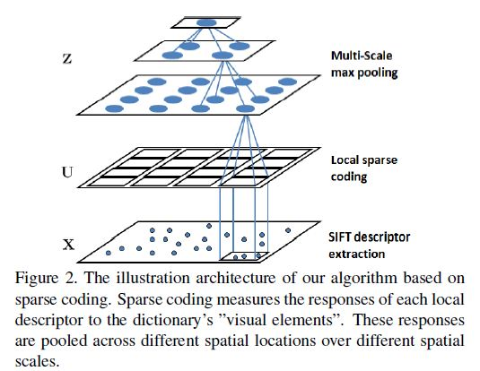
SPM Lineal Usando SIFT Sparse Codes
SPM Lineal

Slide 11
SPM Lineal Usando SIFT Sparse Codes
SPM Lineal
Função de decisão de SVM :
Onde:
Dual Formulação
: Conjunto de Treinamento
: São os rótulos
K( . , . ) : Função Kernel (Interseção e Qui-quadrado)

Slide 12
SPM Lineal Usando SIFT Sparse Codes
SPM Lineal
Utilizando uma função de agrupamento :
Onde:
: Função Pooling que é definido em cada coluna U
U : Responda a todas as descritores locais a um elemeno específico no dicionário V

Slide 13
SPM Lineal Usando SIFT Sparse Codes
SPM Lineal
Definindo e Max-pooling:
Onde:
zj : É um elemento de Z
uij : Elemento da matriz U
M : N° de descritores locais da região

Slide 14
SPM Lineal Usando SIFT Sparse Codes
SPM Lineal
Seja a imagen Ii , representado pela Zi, usamos uma simple Kernel SPM lineal:
Onde:
É o Max-pooling estadístico descriptor Sparce Code é o (s,t)-th segmento da Ii na escala level L.

Slide 15
SPM Lineal Usando SIFT Sparse Codes
SPM Lineal
Então a função de decisão binária SVM torna-se :
Primal Formulação

Slide 16
Implementação
Sparse Coding
Quando a fixação é em V :
Quando a fixação é em U :

Slide 17
Implementação
Multiclass Linear SVM
Nós introduzimos um simple implementação SVM linear, dado os dados de treinamento :
O SVM linear tem objetivo aprender funções L linear, de modo que, para um dado de teste Z, o rótulo de clase é previsto por:

Slide 18
Experimentos e Resultados
Em experimentos, eles implementaram e avaliados três tipos de métodos de SPM:
KSPM: Os popular SPM Kernel não-linear usando histogramas Kernel espaço-piramidal e Qui-quadrado.
LSPM: O SPM linear simples que usado Kernel linear em histogramas espaço-piramidal
ScSPM: E SPM linear usado o Kernel linear em pooling espaço-piramidal de Sparce Codin em SIFT.

Slide 19
Experimentos e Resultados
Nós usamos o descritor SIFT popular, que extraídos regiões de16x16 de pixels em cada imagem de uma grade com stepSize 8 pixels.
As imagens foram pré-processado em tons de cinza.
Para treinar o codebooks, utilizando o padrão K-means clustering para KSPM e LSPM.
Para todos os experimentos, com exceção TRECVID 2008,olhar o tamanho os codebooks como 512 para LSPM e 1024 para ScSPM, para alcançar os melhores resultados para ambos.
Para a formação de classificadores lineares, utilizou-se SVM. KSPM foi treinado usando o Package LIBSVM.

Slide 20
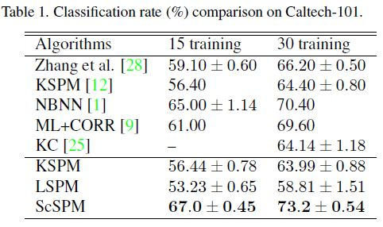
Experimentos e Resultados
Caltech101 Dataset
A base de dados Caltech-101 contém 101 classes.
O número de imagens por categoria varia 31 - 800.
A maioria das imagens têm resolução média.
Treinamento em 15 e 30 imagens por categoria e teste sobre do resto.

Slide 21
Experimentos e Resultados
Caltech256 Dataset
A base de dados Caltech-256 tem 29,780 imagens em 256 categorias.
Tem mais variável de localização de objetos em comparação com Caltech 101.
Cada categoria contém pelo menos 80 imagens.
Tentamos nosso algoritmo de 15, 30, 45 e 60 imagens de treinamento por clase respectivamente.

Slide 22
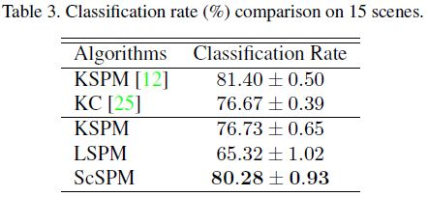
Experimentos e Resultados
15 Scenes Categorization
Este conjunto de dados contém totalmente 4485 imagens em 15 categorias, com o número de imagens em cada categoria de 200 - 400.
Foi usado 100 imagens por clase para o treinamento e utilizado o resto para o teste.

Slide 23
Experimentos e Resultados
TRECVID 2008 Surveillance Video
Redimensionar o tamanho num 100x100 da imagem .
São extraídos os descritores SIFT por cada 16x16.
Os tamanhos do codebooks de ambos VQ e SC foram ajustados para ser 256.
Apenas dois métodos lineares foram comparados, LSPM ScSPM.

Slide 24
Revisão da experimento
Patch Size
Apenas é usado uma parte do tamanho para extrair os descritores SIFT, 16x16 pixels em SPM.
Quatro escalas foram usadas para extrair os descritores de parche com a fim de melhorar o desempenho.
Max-pooling e Sparce Coding pode capturar as propriedades sobresalientes das regiões locais.

Slide 25
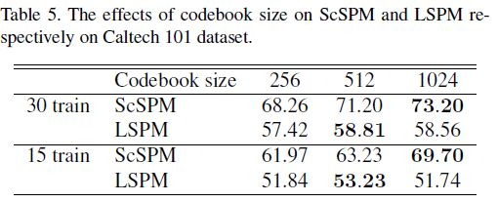
Revisão da experimento
Codebook Size
Se o tamanho do codebook é demasiado pequena, os histogramas perder poder discriminante.
Se o tamanho do codebook é demasiado grande, os histogramas da mesma classe da imagens nunca coincidem.
Em ScSPM e LSPM, tentou três tamanhos: 256, 512 e 1024.

Slide 26
Revisão da experimento
Sparse Coding Parameter
Alfa atende Sparce solução; alfa mais grande, isto é, mais sparce solução dar.
Empiricamente, tem que manter a Sparce em cerca de 10% de bons resultados.
Montamos alfa como 0,3 ~ 0,4.

Slide 27
Revisão da experimento
Linear Kernel vs. Nonlinear Kernels
Tentamos o popular Kernel de intersection e Kernel qui-quadrado em nosso funções Coding Sparce para comparação.
Realizamos experimentos em Caltech-101 (com 15 exemplos de treinamento) e 15 cenas em comparação com os não-lineares.
A compatibilidade dos modelos lineares com sparce coding SIFT é um fenômeno muito interessante.

Slide 28
Conclusão e Trabalhos Futuros
Neste trabalho, pretende um correspondente pirâmide espacial baseado em SIFT Códigos Sparce para classificação de imagens.
O método utiliza a Sparce Coding selectiva em vez dos quantificação vectorial tradicionais, para extrair as propriedades salientes do descritores, as partes locais da imagem.
A representação da imagem obtida funciona bem com SVMs lineares simples, o que melhora significativamente a escalabilidade da velocidade de treinamento e teste, e melhora a precisão da classificação.
O SPM linear melhorar muito o estado da arte, permitindo utilizar conjuntos de dados muitos maior de formação.

